Slide 1


Slide 2

Todos los Derechos Reservados
Algunos

Slide 3
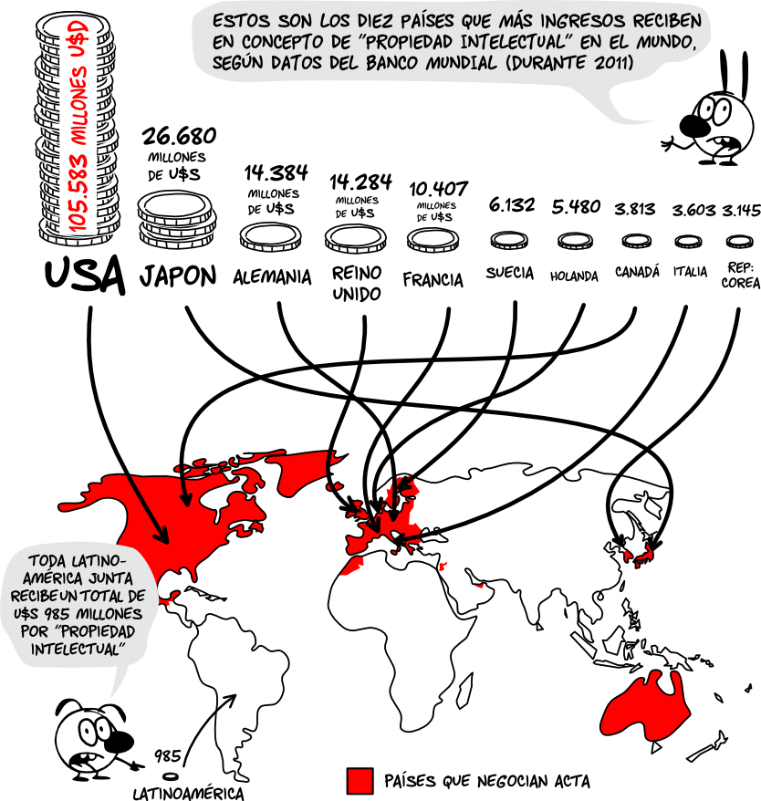

Slide 5


